Slide 1
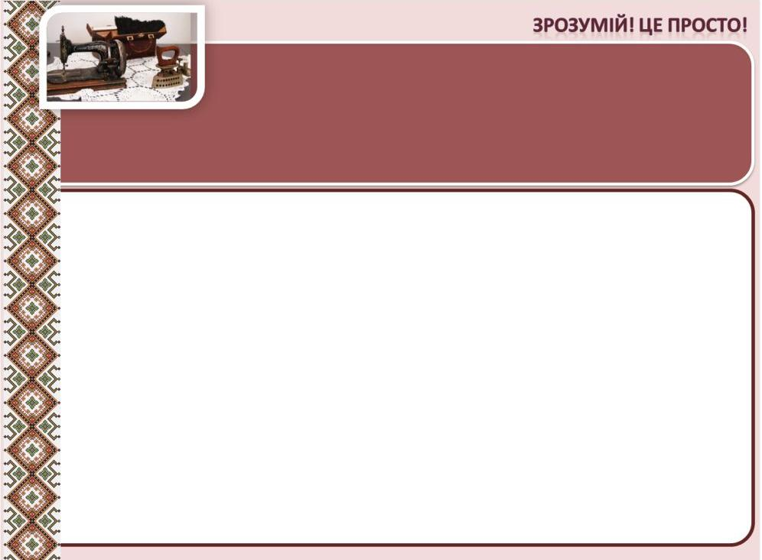
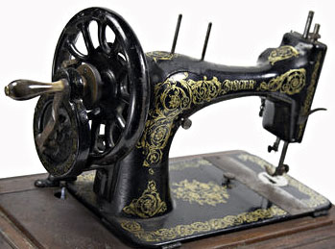
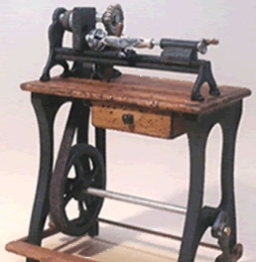
Майстер-клас. Виготовлення брошки «Мак»
Трудове
навчання
5 (6,7,8) клас
Розглянемо такі питання:
Квітка маку в українському фольклорі
Мак, як символ пам'яті
Матеріали та інструменти
Організація робочого місця. Правила безпечної праці, санітарно-гігієнічні вимоги.
Послідовність виготовлення виробу
Виготовлена квітка «Мак»
Список рекомендованих джерел

Slide 2

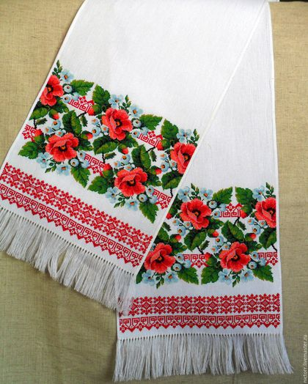
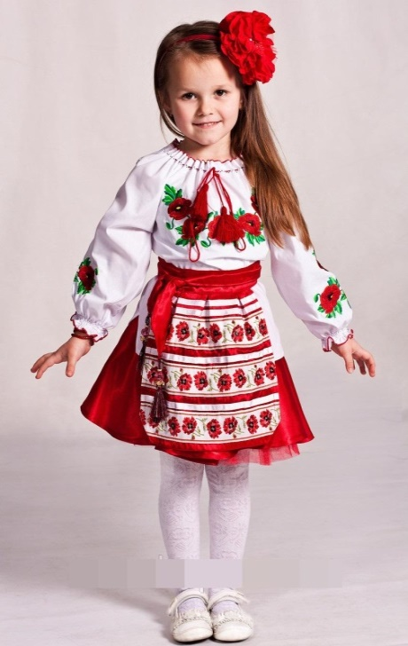
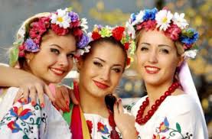
1
Квітка маку в українському фольклорі
Мак – символ безконечності й незчисленності зоряного світу, Всесвіту, роду, а також сну і забуття.
Квітка маку є символом матері, молодості, краси.
Голівки маку мають магічну силу, спрямовану проти зла.

Slide 3

2
Мак, як символ пам'яті
У Європі і Канаді починаючи із 1914 року червоний мак є символом пам'яті жертв Першої світової війни, а згодом — жертв усіх збройних конфліктів.
В Україні червоний мак вперше використано у 2014 році на заходах, приурочених до річниці завершення Другої світової війни.
Автором українського символу є харківський дизайнер Сергій Мішакін.

Slide 4
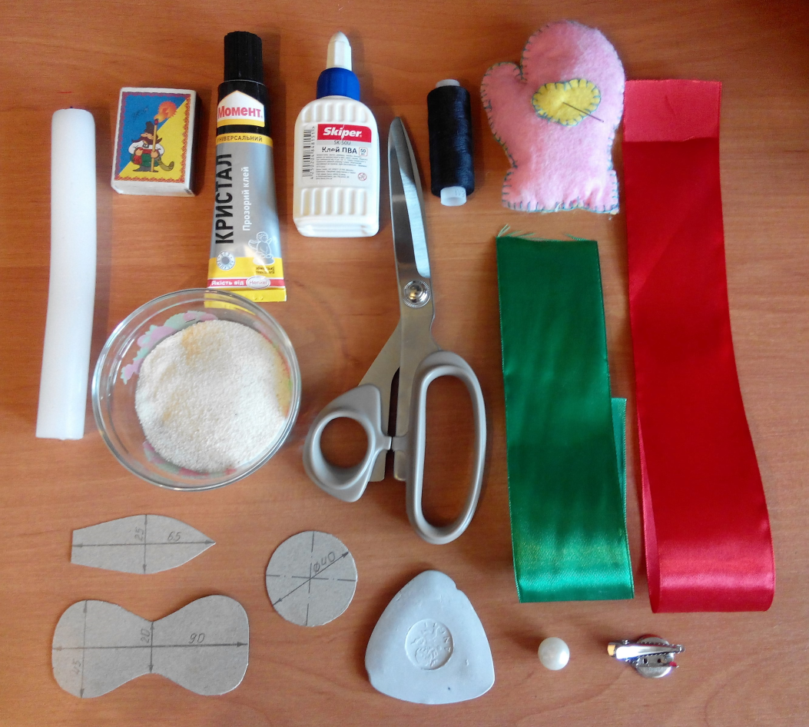
Матеріали та інструменти
Стрічки шириною 5 см (червона, зелена)
Чорні швейні нитки
Намистина D - 10мм
Манна крупа
Клей «Кристал»
Клей ПВА
Застібка
Крейда
Свічка
Сірники
Шаблони листка,
пелюстки, коробочки
та чашолистика
12. Голка
13. Ножиці
3

Slide 5
4
Організація робочого місця. Правила безпечної праці, санітарно-гігієнічні вимоги.
Підготувати робоче місце.
Зберігати ножиці зімкнутими лезами в футлярі.
На робочому місці розташовувати ножиці праворуч від себе.
Ножиці передавати тупим кінцем вперед.
Голку зберігати в гольничці або футлярі.
Запалювати свічку безпосередньо перед початком роботи.
Не допускати контакту рук з полум’ям свічки.
Не відволікатися під час роботи з ножицями, голкою та свічкою.
Після обпалювання стрічки обережно загасити полум’я свічки.
Слідкувати за станом свого робочого місця.

Slide 6
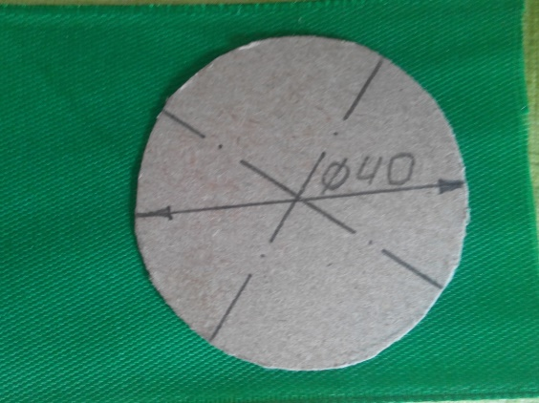
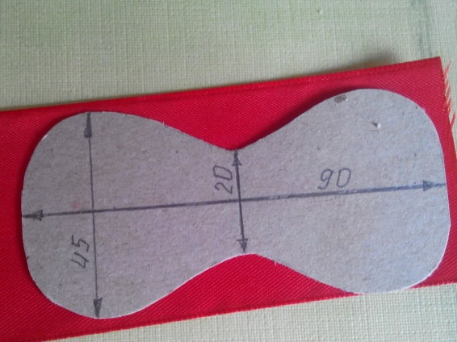
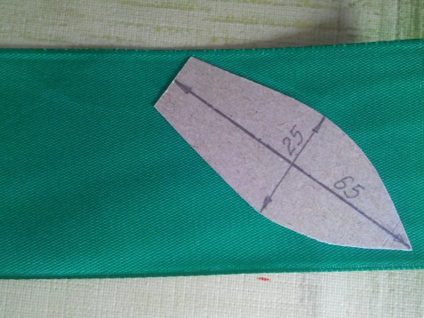
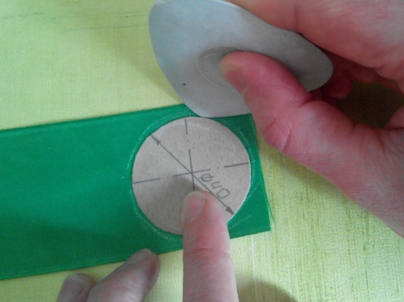
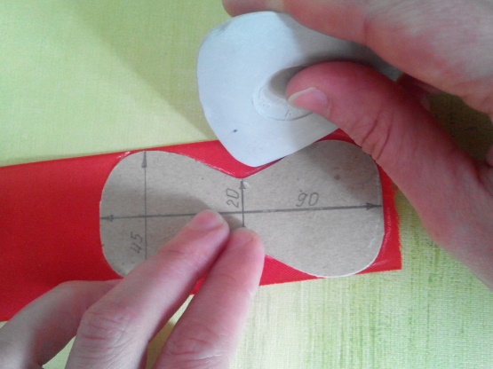
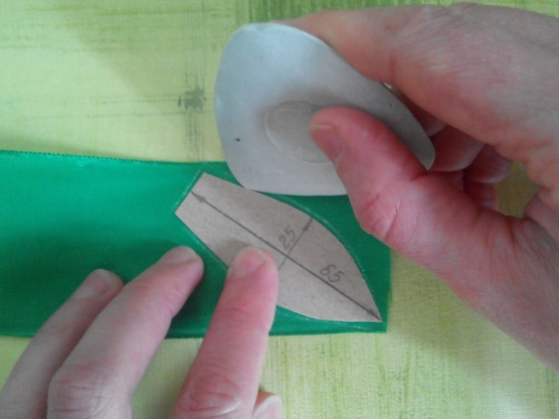
5
Послідовність виготовлення виробу
Розкладаємо шаблони на стрічках.
Обкрейдовуємо шаблони.

Slide 7
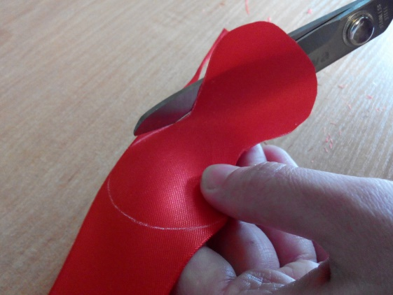
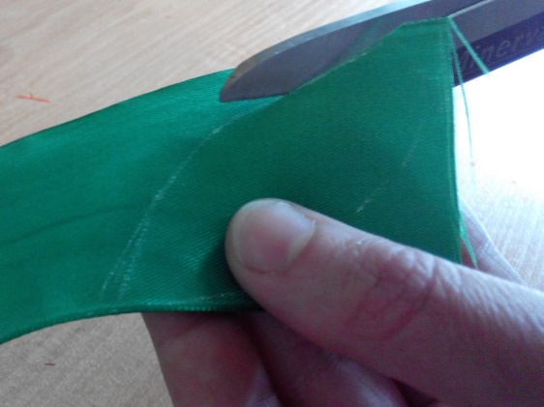
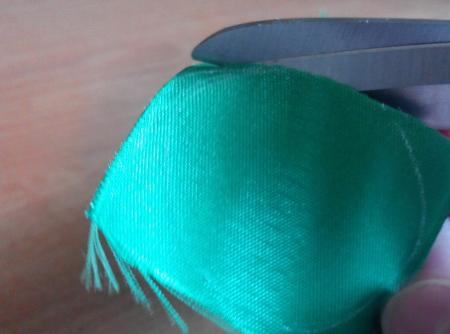
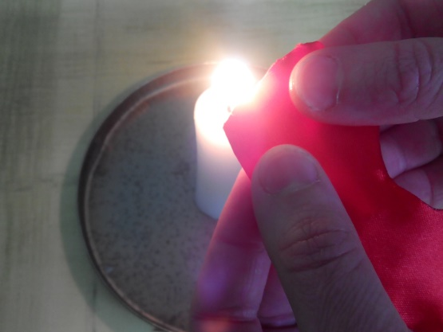
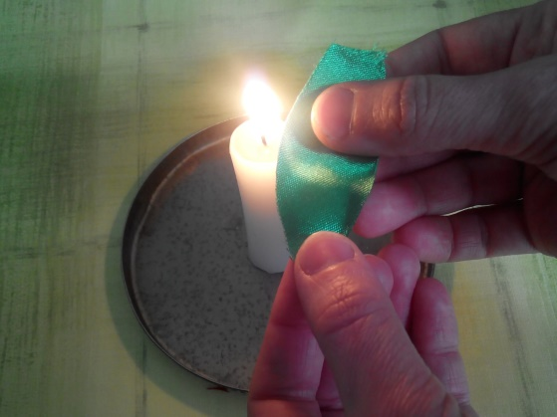
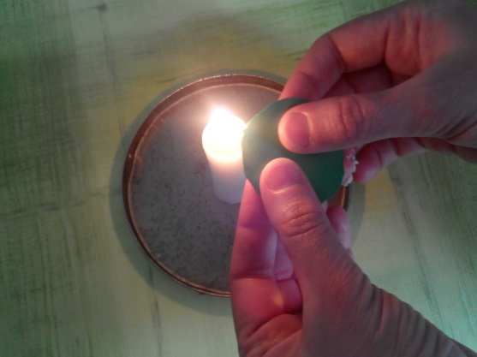
Послідовність виготовлення виробу
Вирізаємо деталі квітки (4 пелюстки, 3 листочка, чашолистик, коробочка).
Обпалюємо краї пелюсток та листочків (краї трошки розтягуємо пальцями). Обпалюємо краї чашолистика та коробочки.
5.1

Slide 8
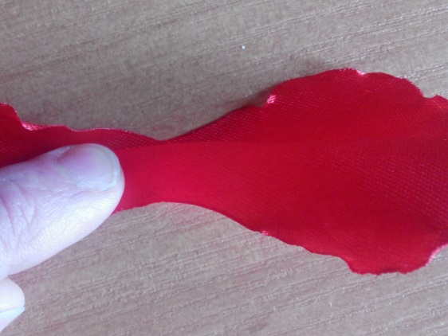
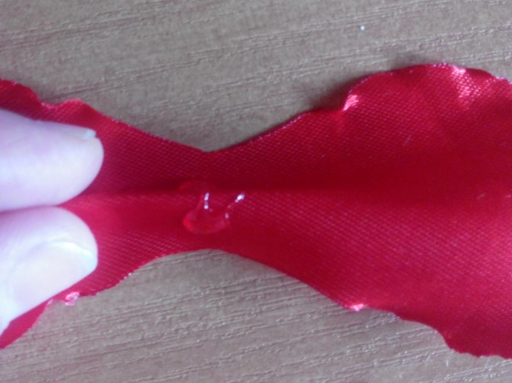
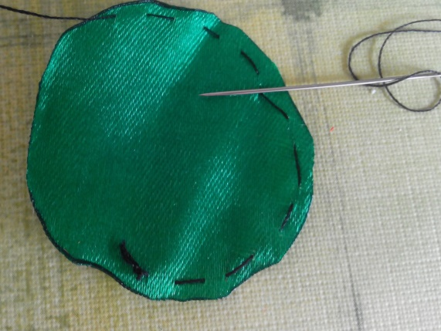
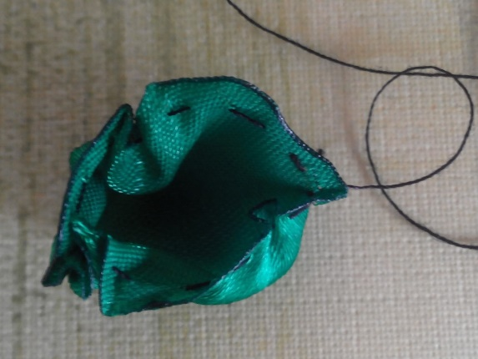
Послідовність виготовлення виробу
Формуємо складку на пелюстці. Фіксуємо складку клеєм.
Прокладаємо по краю коробочки Стягуємо коробочку.
строчку швом «уперед голкою».
5.2

Slide 9
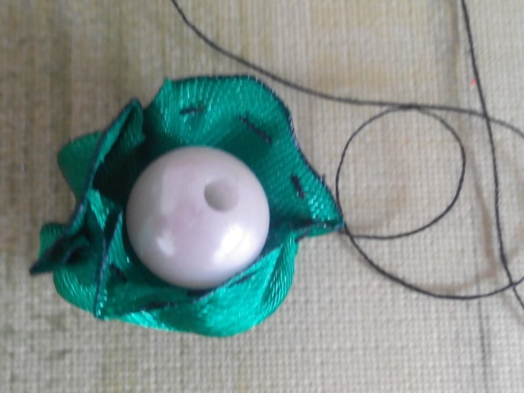
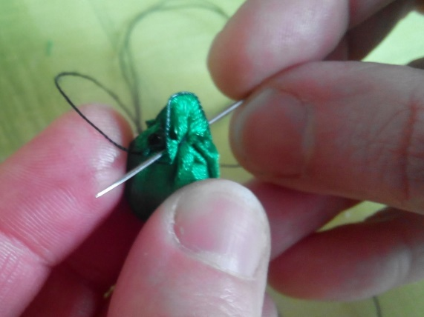
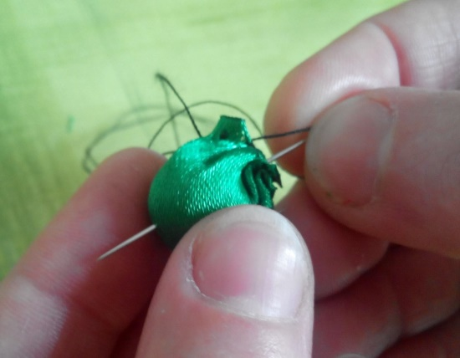
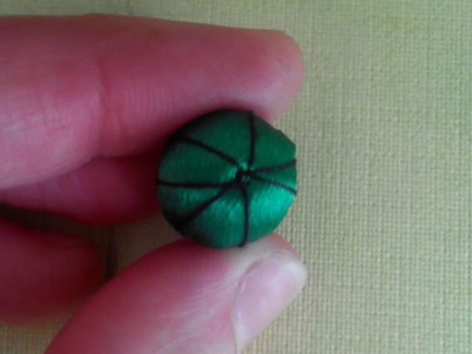
5.3
Послідовність виготовлення виробу
Розміщуємо в коробочці Стягуємо коробочку, закріплюємо
намистину. ниткою.
Проколюємо коробочку Виконуємо декілька стібків
наскрізь. утворюючи перетинки коробочки.

Slide 10
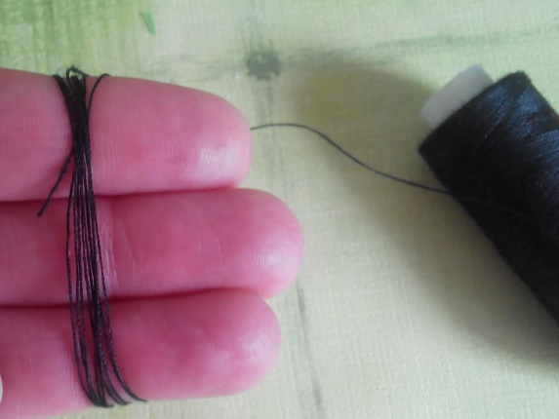
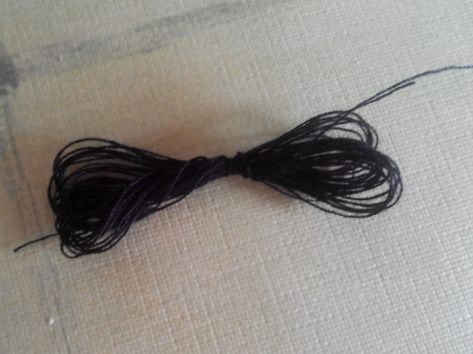
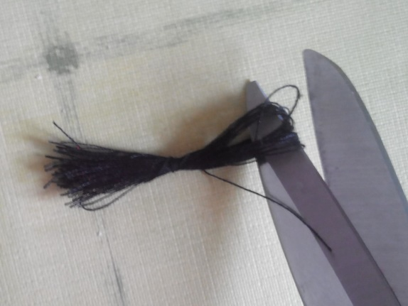
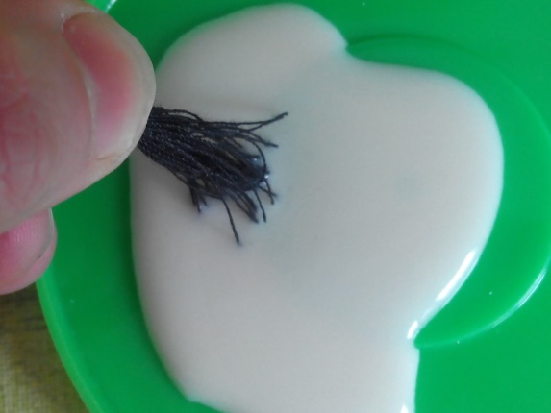
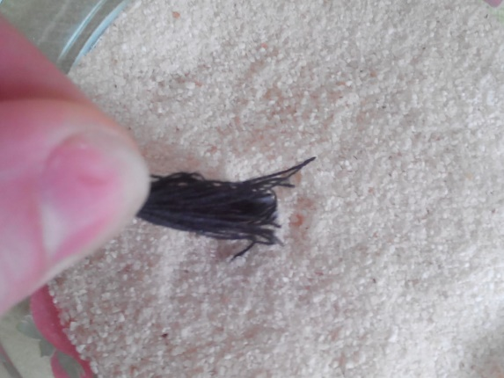
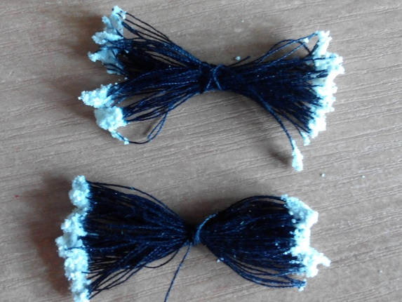
Послідовність виготовлення виробу
Намотуємо нитку на Знімаємо нитку з пальців і перев'язуємо.
пальці. Розрізаємо нитки. Робимо 2 пучка.
Наносимо клей ПВА Опускаємо пучки ниток кінцями в
на кінці ниток. манну крупу. Даємо висохнути клею.
5.4

Slide 11
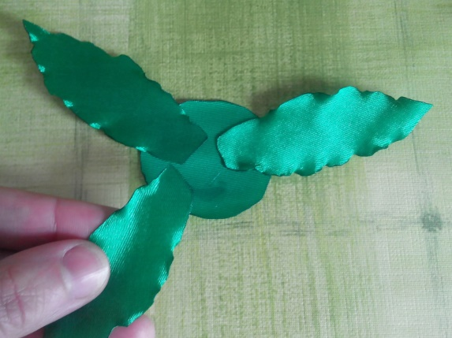
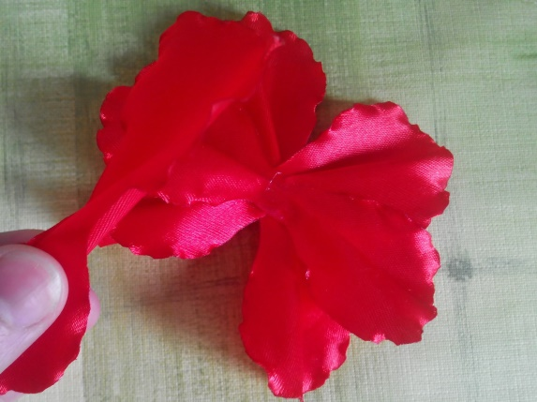
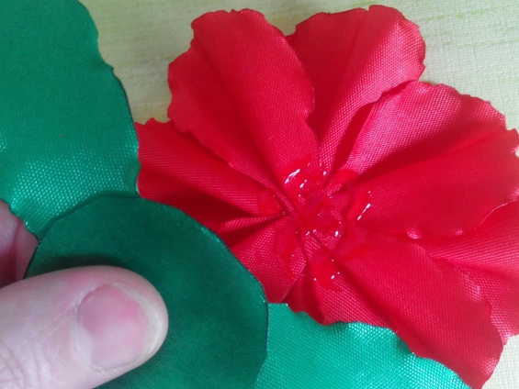
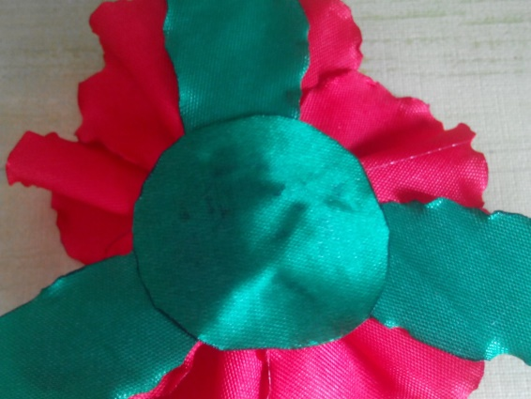
Послідовність виготовлення виробу
Приклеюємо листочки до Склеюємо пелюстки між собою чашолистика. у шахматному порядку.
Приклеюємо листочки з чашолистиком до пелюсток .
5.5

Slide 12
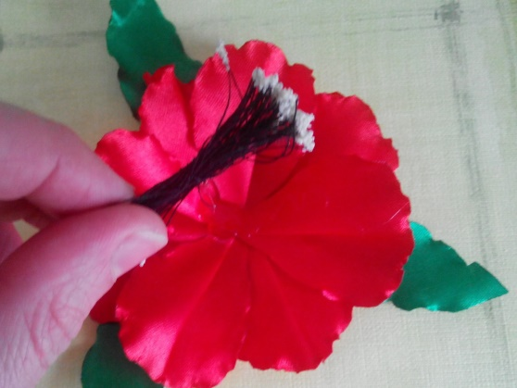
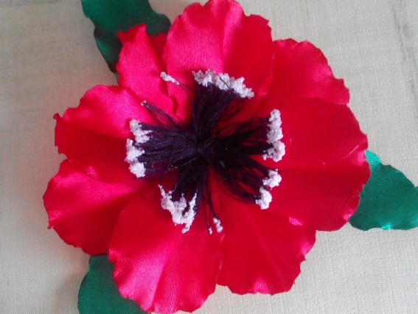
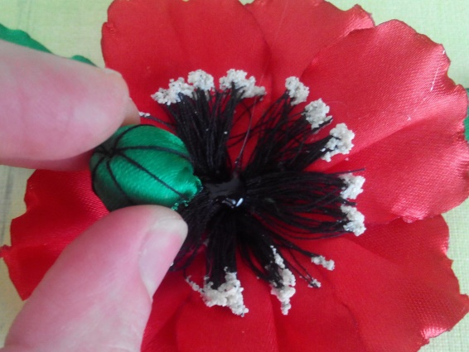
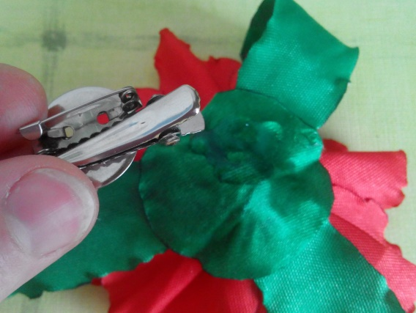
Послідовність виготовлення виробу
Приклеюємо тичинки до пелюсток.
Приклеюємо коробочку. Приклеюємо застібку.
5.6

Slide 13
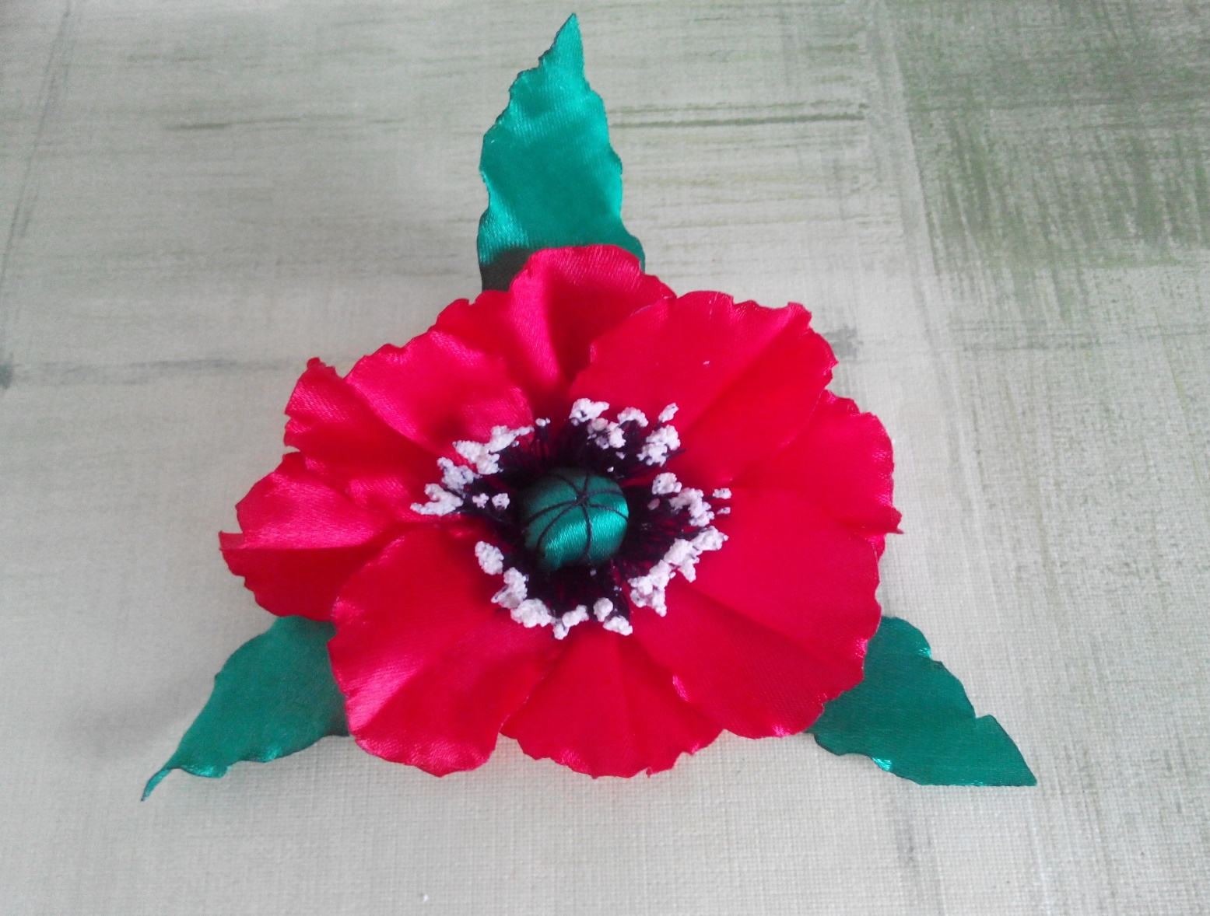
Виготовлена квітка «Мак»
6

Slide 14
7
Список рекомендованих джерел
1. http://deti-mama.com/tsvetyi-iz-lent-svoimi-rukami-mak/
(Майстер-клас виготовлення квітки маку з стрічки)
2. http://tutdizain.com/chveti/368-mak-iz-bumagi-master-klass.html
(Майстер-клас виготовлення квітки маку з гофрованого паперу)
3. http://sashin-mir.blogspot.com/2014/10/blog-post.html#.VxXyU0eHjDc
(Майстер-клас виготовлення квітки маку з фетру)
4. http://inlviv.in.ua/statti/shho-oznachaye-chervoniy-mak-i-chomu-same-vin-stav-simvolom-zhertv-viyni-v-ukrayini (Символіка маку)
5. http://arhiv.ukrajinci.hu/arhiv/hromada_72/berehenya/mak.htm (Символіка маку)

Slide 15
Презентацію створила
Ткаченко Наталія Валеріанівна,
вчитель трудового навчання
школи І-ІІІ ступенів № 132
Голосіївського району
міста Києва

